Slide 1
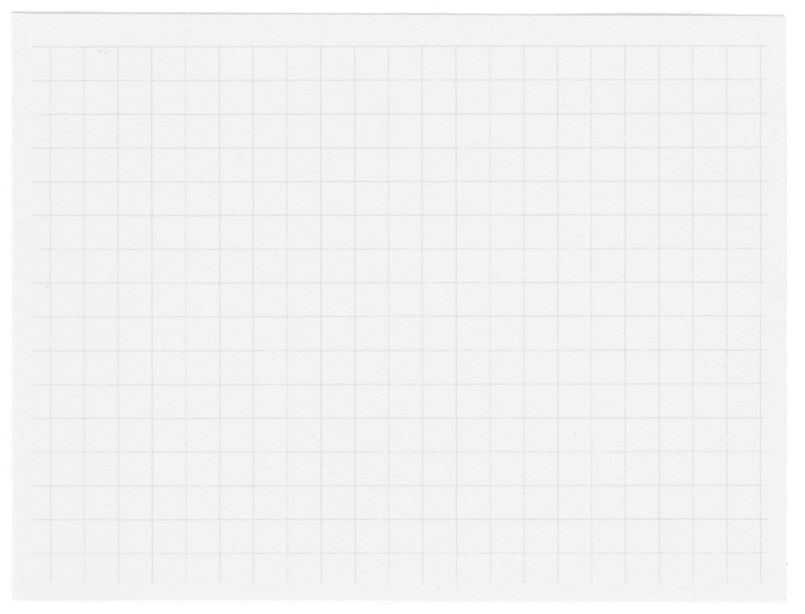














Projet Kotlin
Création d’une application pour gérer ces collections

Slide 2
Explication du projet
01.
Maquette du projet
Sommaire
02.
Présentation du projet
03.
Difficultés rencontrées et
pistes d’améliorations
04.

Slide 3

Explication du projet
Accorder à l’utilisateur la possibilité de gérer ses différentes collections
Pouvoir ajouter des éléments à ses collection
Kotlin
API

Slide 4
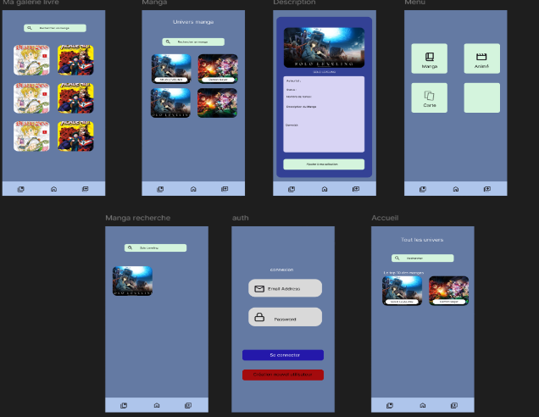
Maquette

Slide 5
Présentation du projet

Slide 6
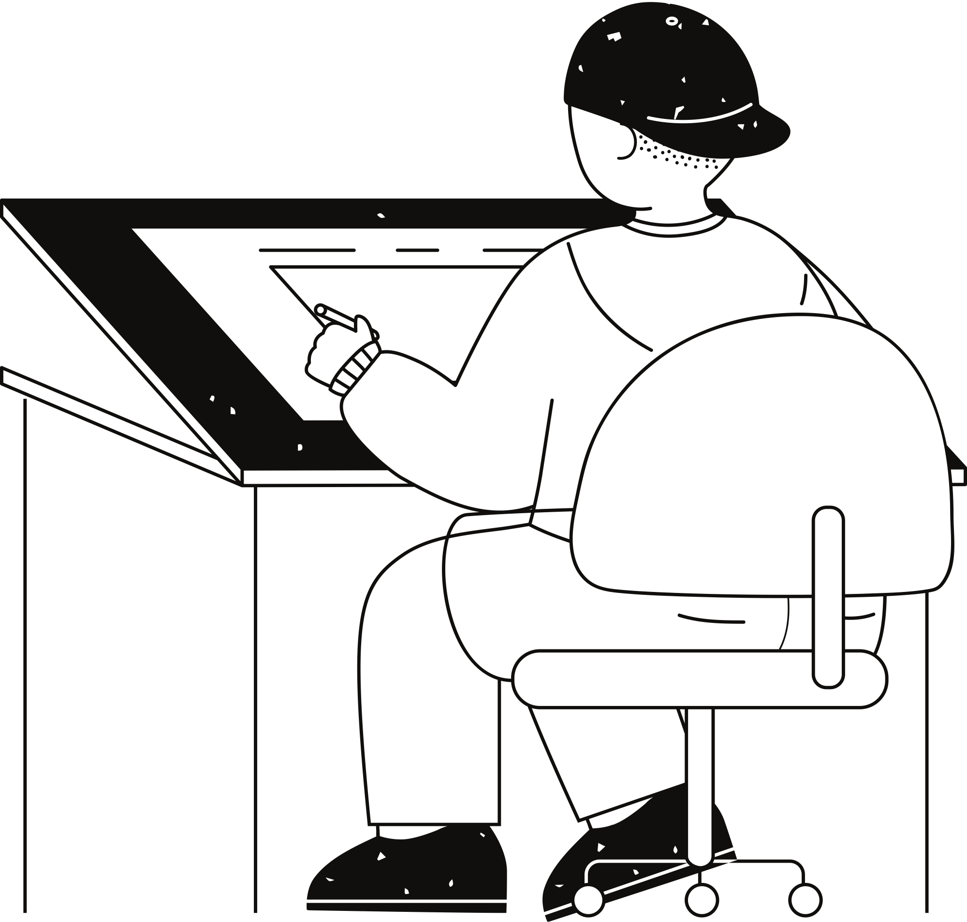
Difficultés pour les appels en http
Ajouter des possibilités de collections
Mauvaise API externe
Séparer les collections

Slide 7
Merci à vous !

